Slide 1
caso clínico digestivo
Jose Mª Doménech Serrano
2355
Hospital de Sant Joan d’Alacant
Universidad Miguel Hernández
Aprobado por el Dr. Martínez-Egea

Slide 2
MOTIVO DE CONSULTA:
Varón de 42 años que acude a urgencias por ictericia y malestar general a raíz de caída al salir de la bañera.
ANAMNESIS:
No RAM conocidas, no HTA, no DM, no DLP. Antecedentes médicos: tromboflebitis y TVP . Antecedentes quirúrgicos: amigdalectomía, absceso perianal y varices. Hábitos tóxicos:56 años-paquete, más de 150 gramos de alcohol al día. No toma ninguna medicación.
ENFERMEDAD ACTUAL:
Paciente varón de 42 años que acude a urgencias a raíz de una caída al salir de la bañera, presentando malestar general. A la llegada a urgencias se observa ictericia de piel y mucosas, incremento del perímetro abdominal, dolor en FID, nauseas y vómitos. No alteraciones del hábito deposicional, no clínica miccional, no fiebre, no palpitaciones, no disnea.
EXPLORACIÓN FÍSICA:
Regular estado general, consciente y orientado, ictericia de piel y mucosas.
Ictericia conjuntival. Abdomen distendido, globuloso, levemente doloroso a la palpación, matidez en flancos, timpanismo en cúpula de abdomen, signo de la oleada +, telangiectasias en abdomen. Flapping, enlentecimiento psicomotor. Edemas con fóvea en MMII.
PRUEBAS COMPLEMENTARIAS:
Analítica: leucocitosis, elevación TP, hipoalbuminemia, bilirrubina total de 29,40 mg/dL, elevación de enzimas hepáticas. ECOabd: hepatomegalia e hiperecogenicidad hepática. Presencia de líquido ascítico. Rx abd: no visibles las asas intestinales. Paracentesis evacuadora. Índice de Maddrey 66. Clasificaión Child Pugh C.

Slide 3
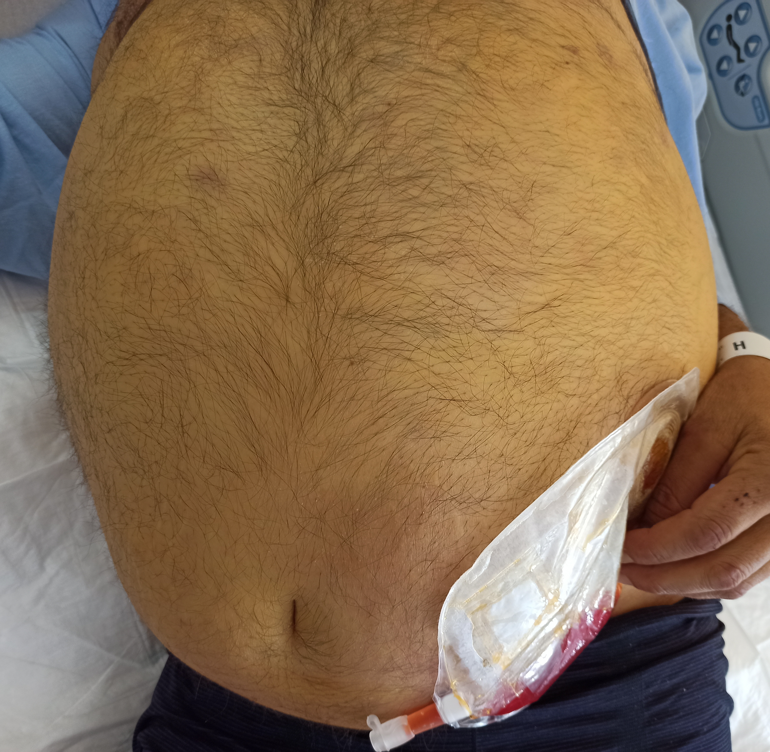

Slide 4
RESOLUCIÓN
ASCITIS
HEPATITIS AGUDA ALCOHÓLICA
CIRROSIS DESCOMPENSADA
JOSE MARÍA DOMÉNECH SERRANO

